Slide 1
Studentská rada
25. 11. 2024

Slide 2
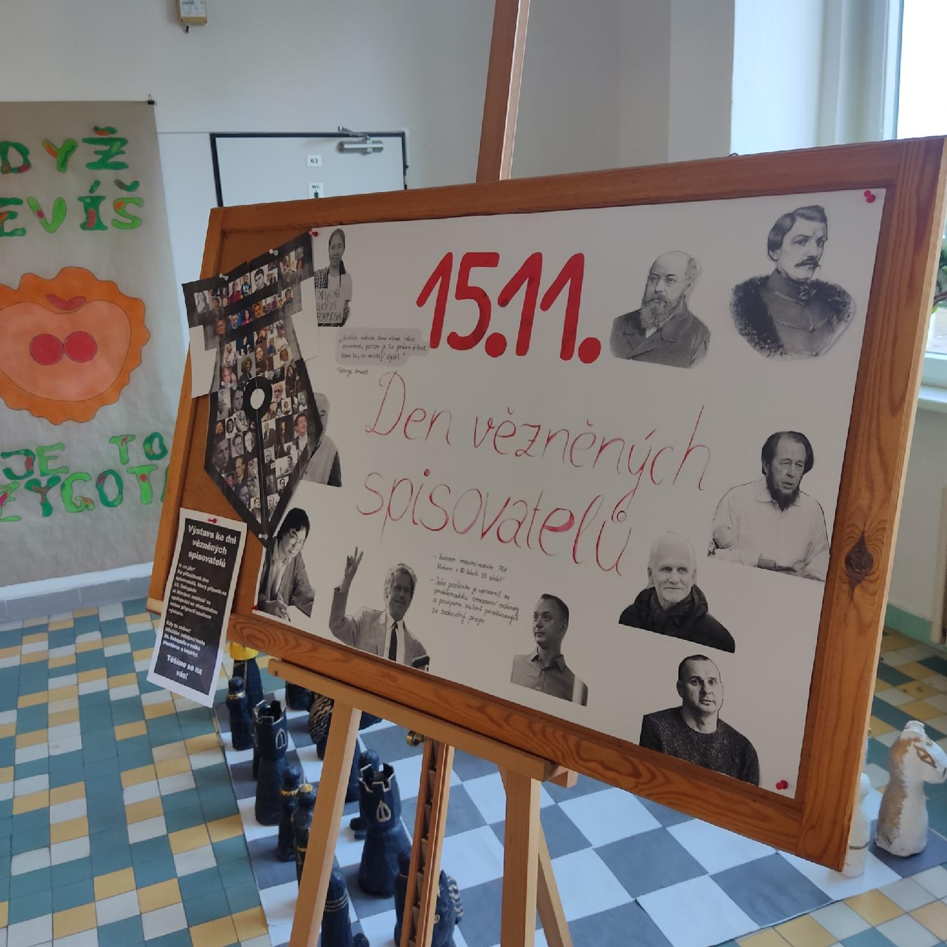
Program
Zhodnocení
Halloween
Den vězněných spisovatelů
Organizační věci
ČSU – delegát
Akademie
Čtení pomáhá ( https://www.ctenipomaha.cz/ )

Slide 3
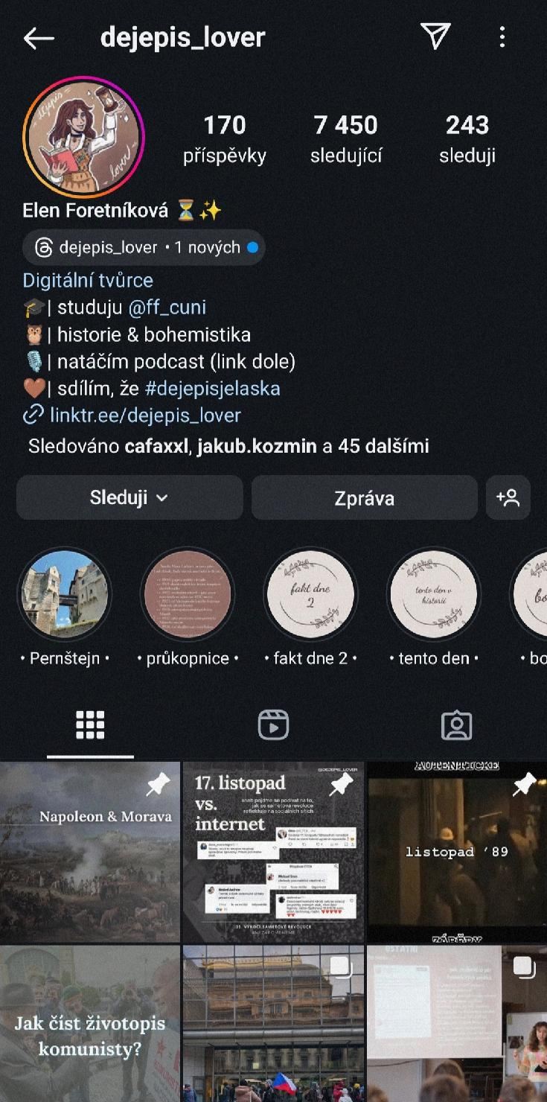
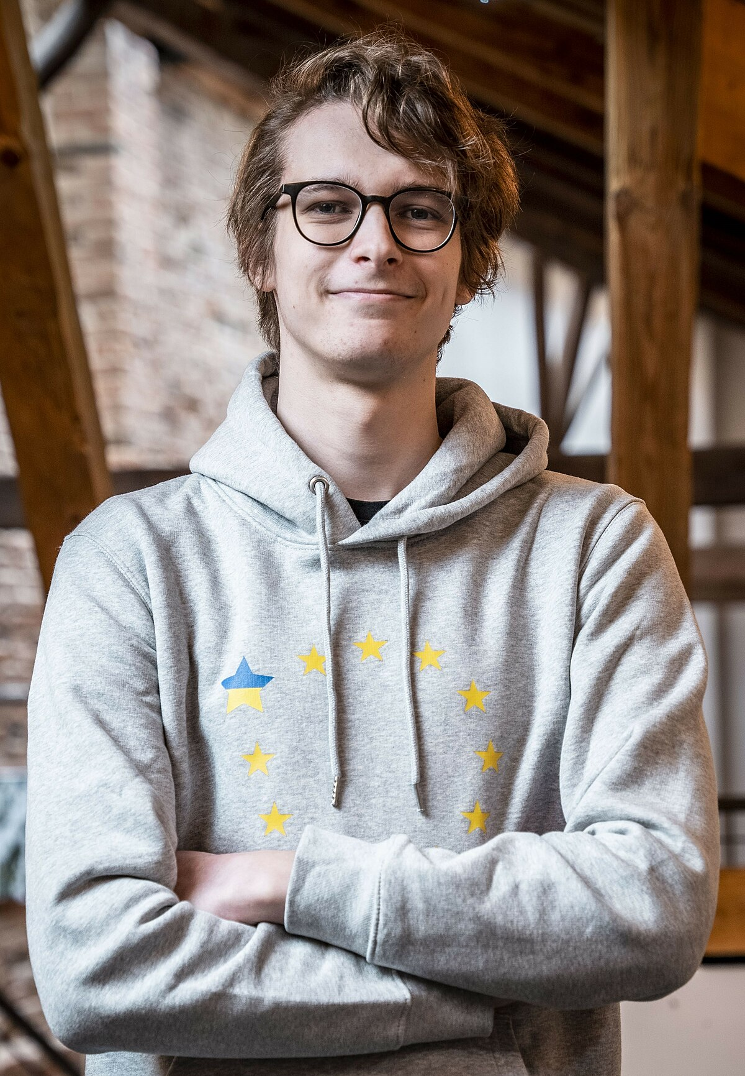
Program
Připravované a plánované projekty
Prosinec – výstava Vánoce v angl. zemích
Výzdobová soutěž
Samet na školách – 17. listopad (2. 12)
Pyžamový den
Přednáška od Elen Foretníkové
Přednáška od Adama Trunečky

